Slide 1


Slide 2
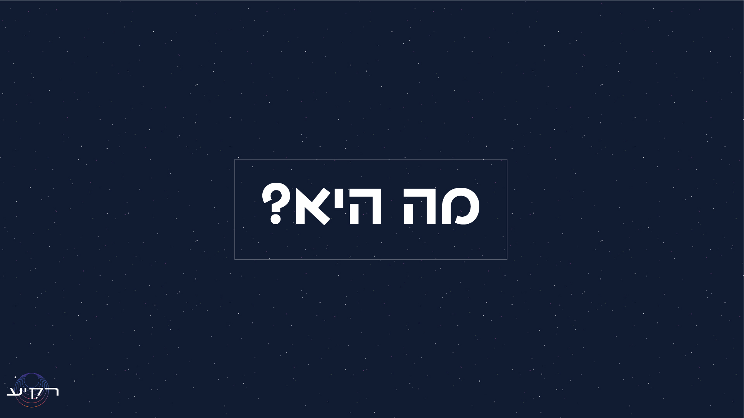

Slide 3
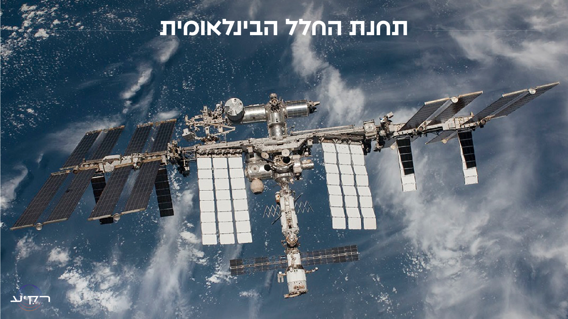
Notes:
תחנת החלל הבינלאומית היא לווין. לווין גוף, אשר מקיף כוכב-לכת. גם הירח שלנו הוא לווין.
תחנת החלל הבינלאומית היא מעבדה מרחפת שהינה הלווין הגדול ביותר בעולם והחפץ מעשה ידי-אדם היקר ביותר בהיסטוריה.

Slide 4


Slide 5
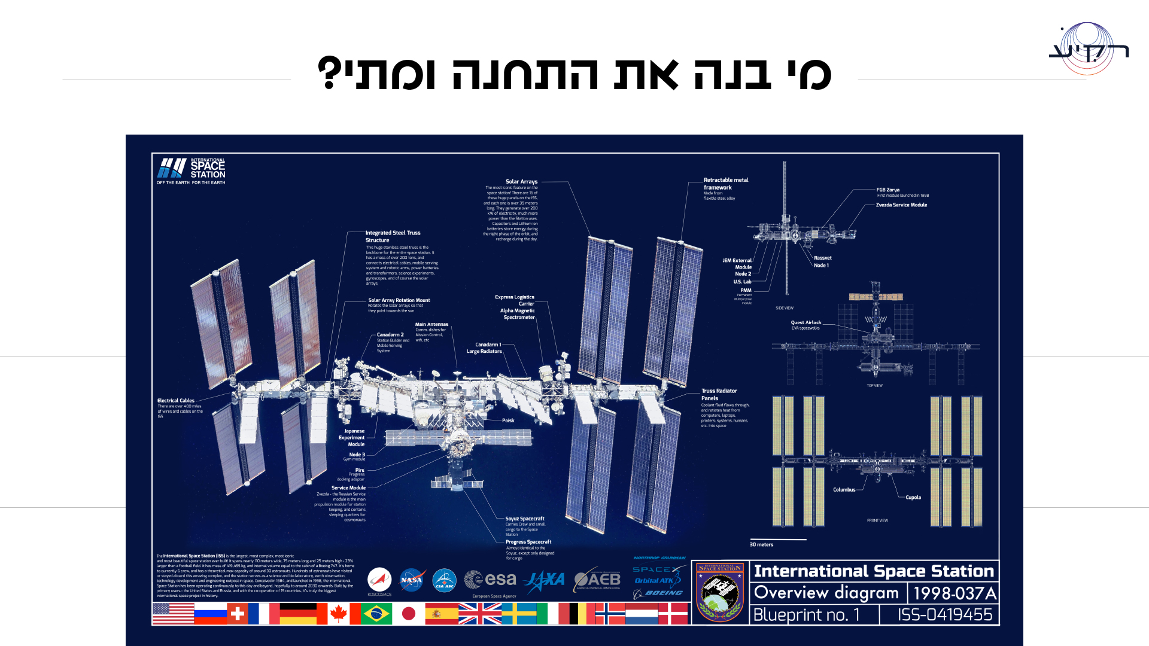
Notes:
תחנת החלל הבינלאומית הוקמה על ידי חמש אומות שותפות – ארה"ב, רוסיה, קנדה, סין ויפן.
היא נמצאת בגובה של כ-400 ק"מ מעל פני כדה"א, והורכבה בהדרגתיות על ידי הטסה והוספה של חלק אחרי חלק משנת 1998.

Slide 6
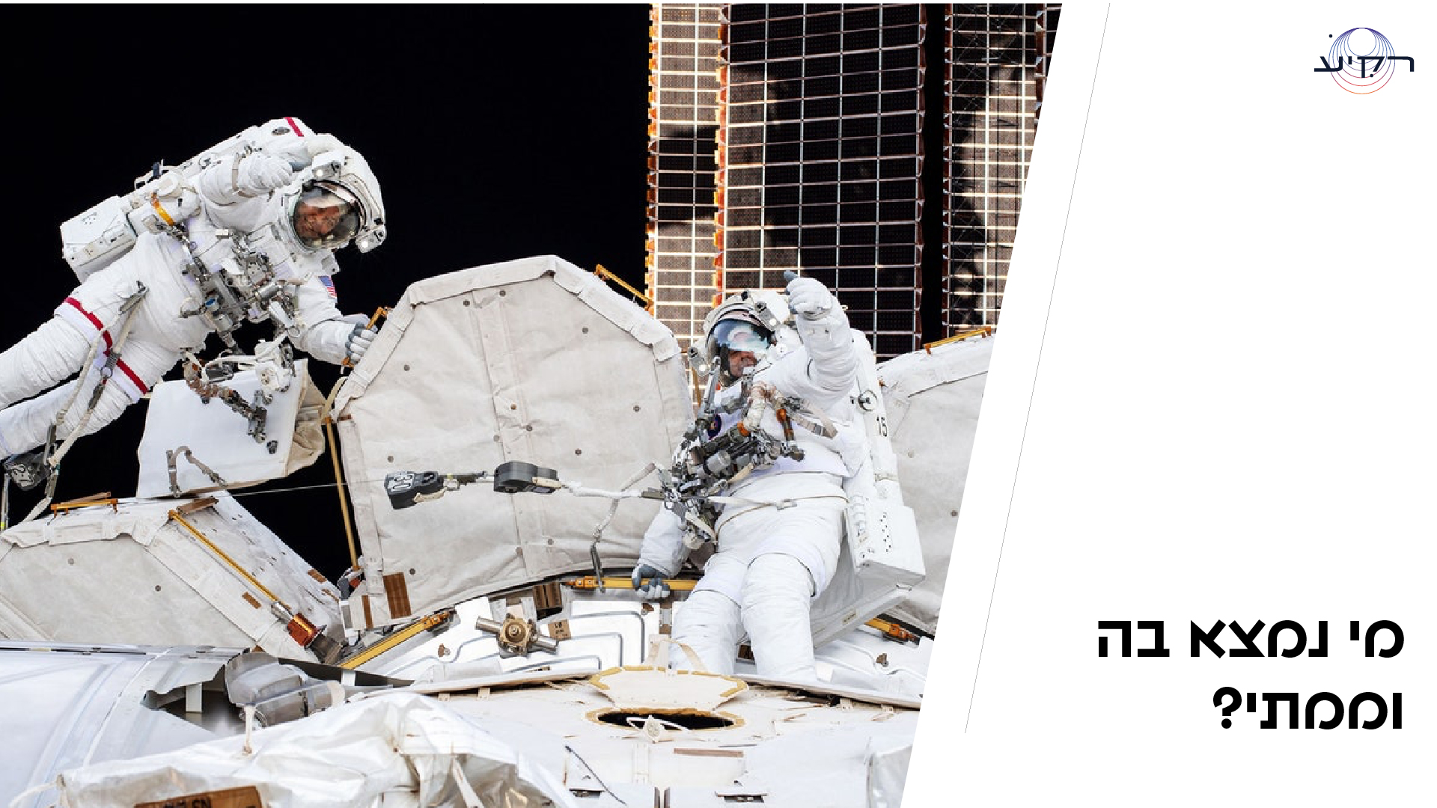
Notes:
התחנה מאוישת – נמצאים בה אנשים - באופן מתמשך מאז שנת 2000, כלומר - אפשר להגיד שבעשרים ואחת השנים האחרונות לא היה אפילו רגע אחד שבו כל האנושות כולה הייתה יחד על כדור הארץ!
מאז הקמתה ועד היום שהו בה 241 נשים וגברים (אפשר לעדכן לקראת ההרצאה) שהגיעו מ-19 מדינות שונות בעולם, וניתן לעקוב בכל רגע אחר מספר האנשים הנמצאים בה ואחר הנשקף מחלונה.
https://www.howmanypeopleareinspacerightnow.com/

Slide 7
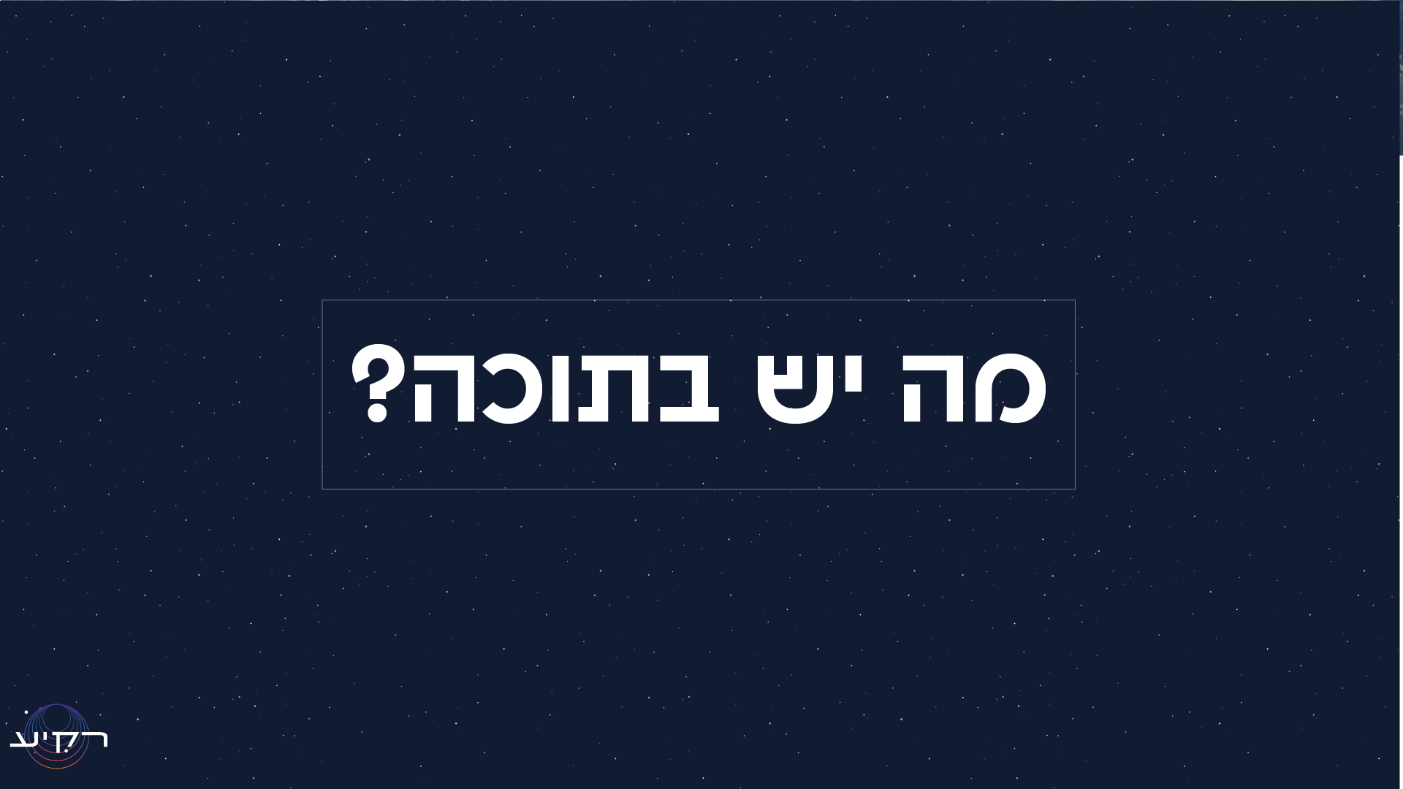

Slide 8
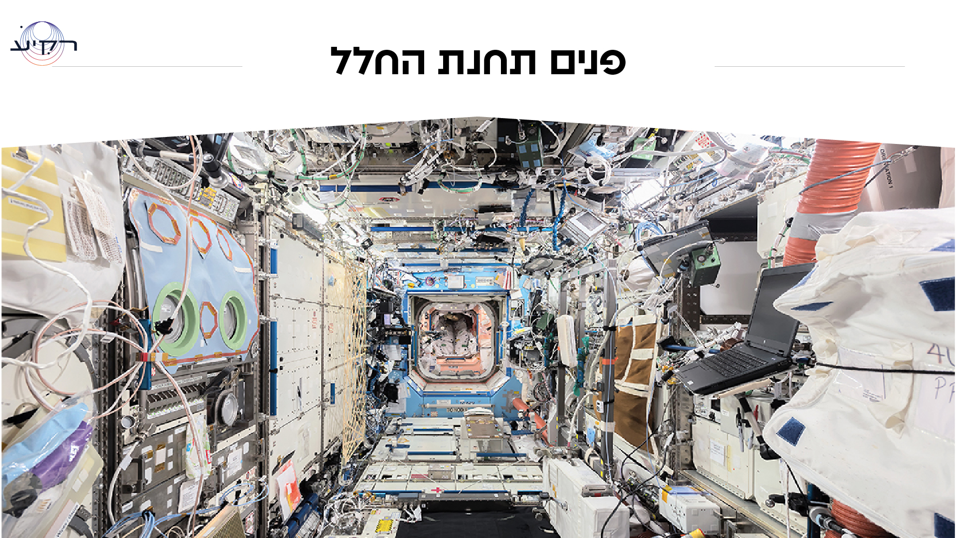
Notes:
הגודל של התחנה הוא בערך 100 על 35 מטרים, ויש בה שישה חדרי שינה, שני תאי שירותים, עשרות מכשירים לביצוע מדידות מדעיות, חממה לגידול צמחים, תנור אפייה, ואפילו חדר התעמלות! רק חסרה בריכה. או מקלחת.
אפשר לשוטט בה באמצעות גוגל EARTH – https://esamultimedia.esa.int/multimedia/virtual-tour-iss/
התחנה גם בעלת מנועים, ומסוגלת לתקן את המסלול שלה, וגם להגביה או להנמיך את גובה מסלולה ביחס לכדור הארץ, במידה והיא צריכה להתחמק מפסולת או עצמים אחרים בחלל.

Slide 9
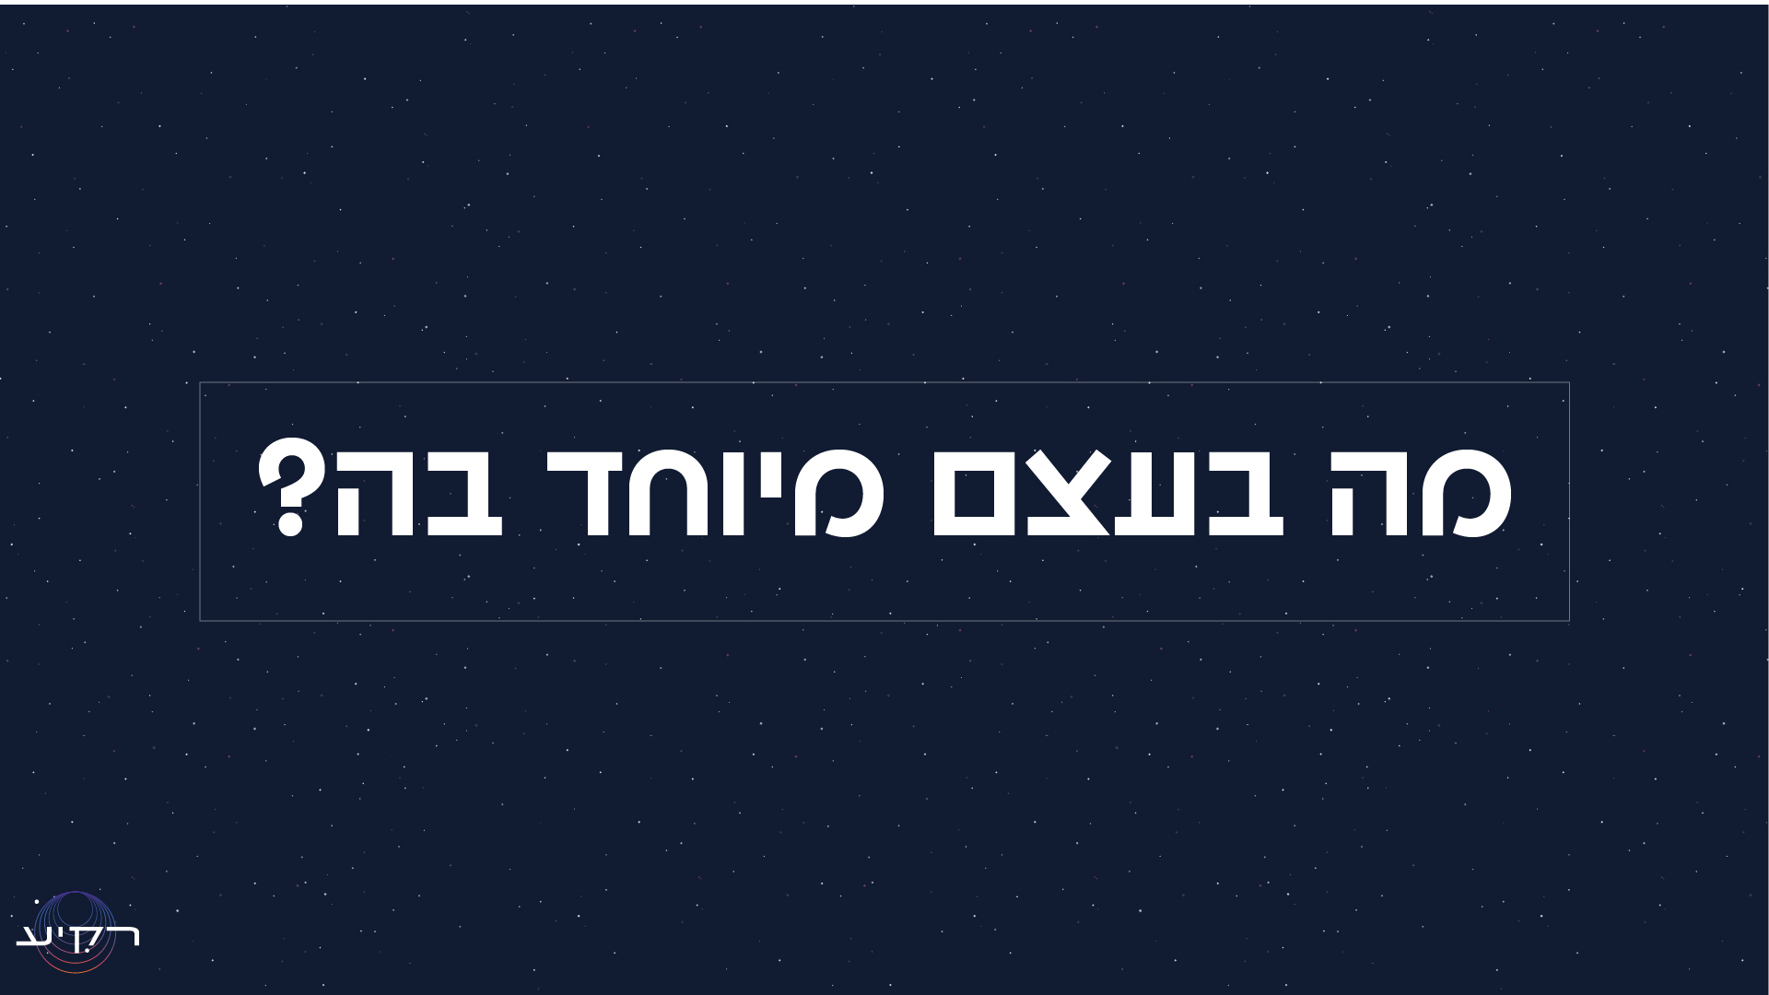

Slide 10
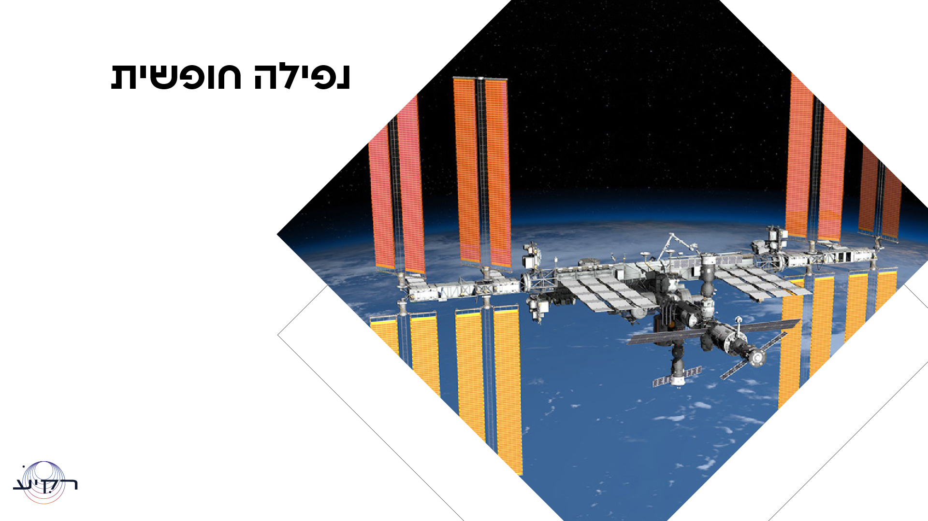
Notes:
תחנת החלל נמצאת באופן מתמשך במצב הנקרא "נפילה חופשית", כן, ממש כמו בזמן צניחה ממטוס, רק מגובה הרבה יותר גבוה! בעצם, אפשר אפילו להגיד שתחנת החלל כל הזמן נופלת לעבר כדור הארץ, אבל מפספסת אותו באופן מתמשך.
הנפילה החופשית יוצרת בתחנת החלל תחושה של חוסר משקל, ומאפשרת מצב שבו אנחנו יכולים לבחון את ההתנהגות והתכונות של חומרים ושל תהליכים בתנאי מיקרוכבידה, לעומת תנאי הכבידה הרגילה השוררת בכדור הארץ. מיקרו – קטנטן – מיקרוכבידה - כבידה קטנטנה.

Slide 11
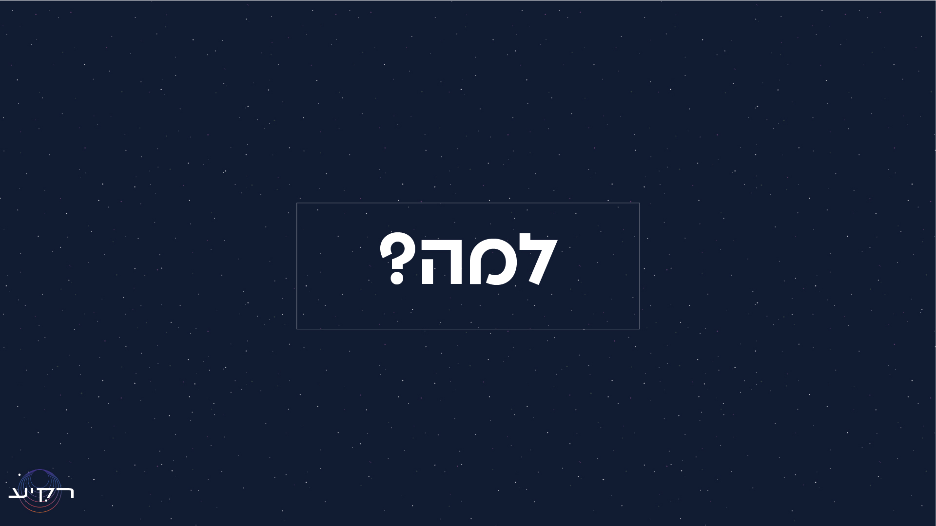

Slide 12
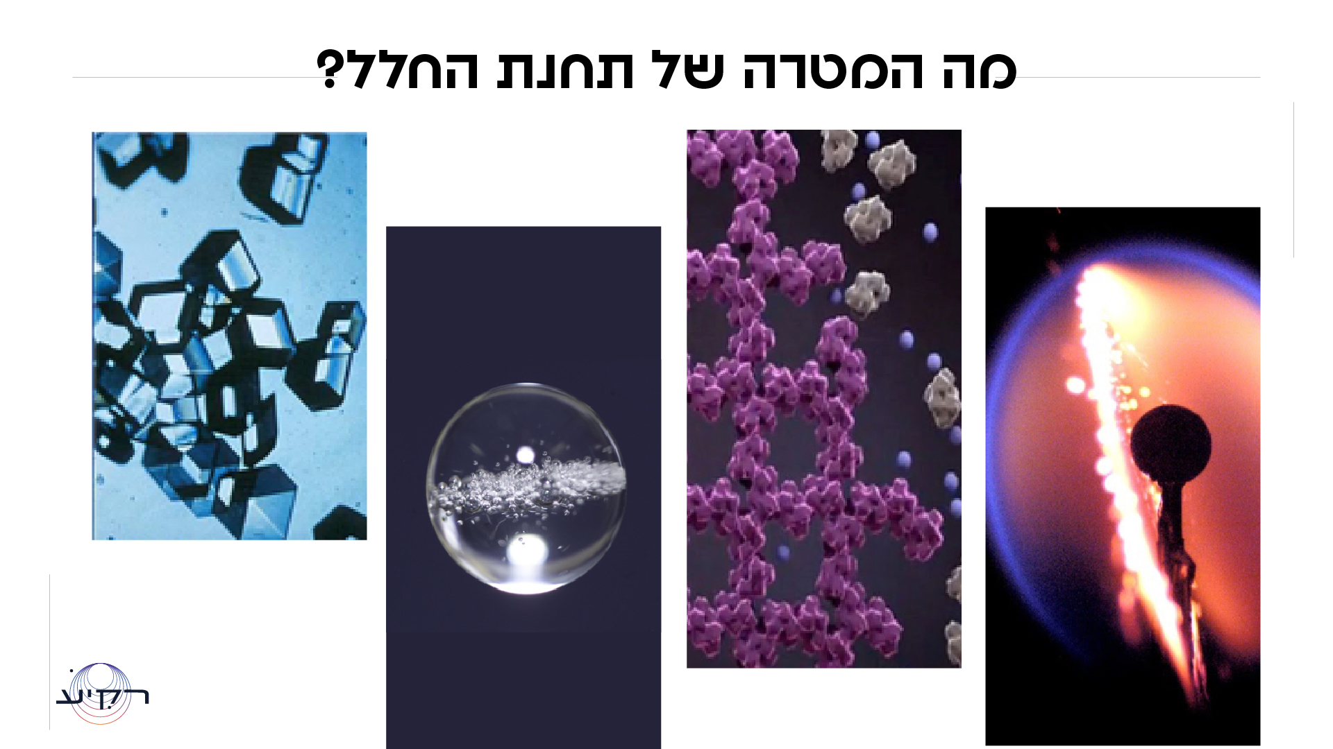
Notes:
המטרה של תחנת החלל היא להוות מעבדה מרחפת ענקית, ולאפשר חקר מעמיק של תופעות שונות תחת תנאי מיקרוכבידה.
התחנה נועדה להרחיב את גבולות היכולת והידע האנושיים, ולתרום לאנושות על פני כדור הארץ, ומעבר אליו. עד היום, בוצעו בה מעל ל-3000 ניסויים שונים.
סרטון:
https://www.youtube.com/watch?v=OyaXBrttBFQ
1:07-1:54

Slide 13
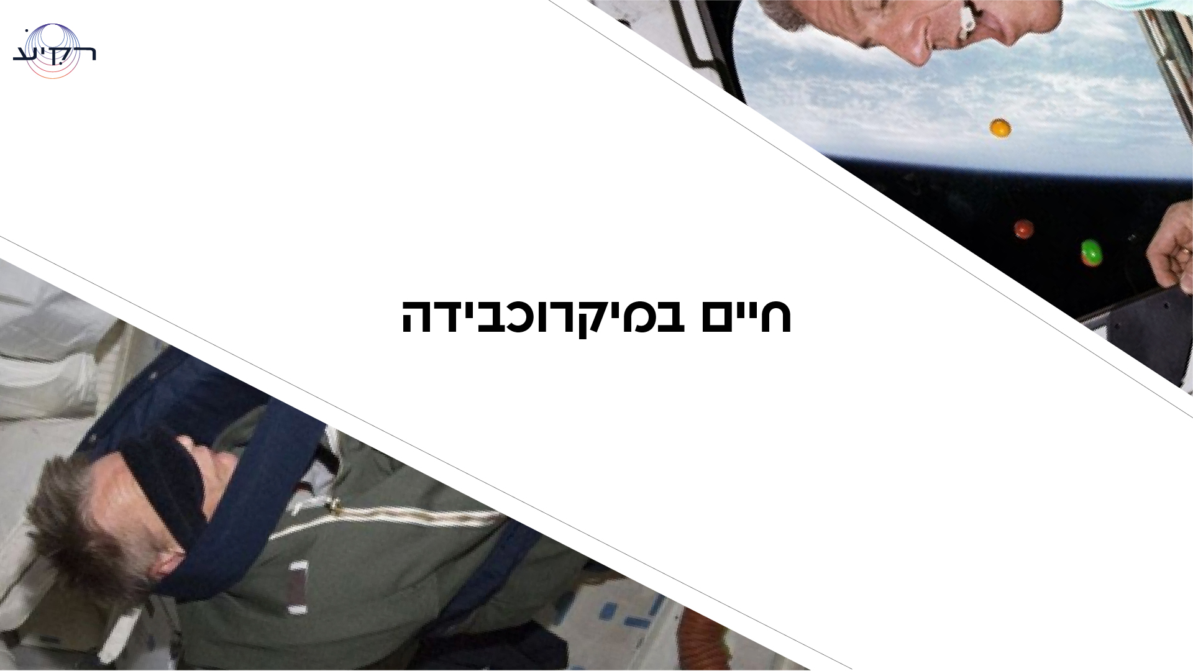
Notes:
החיים במיקרוכבידה מהווים אתגר מורכב, גם עבור ביצוע של משימות יומיומיות, וגם עשויים לסכן את בריאותם של השוהים בה. היעדר תחושת כוח הכבידה גורמת לשינויים רבים בגופם של האסטרונאוטים, חלקם מזיקים פחות – כגון הפיכתו של הפרצוף לעגול וחסר קמטים. תופעה זו מתרחשת בגלל שהדם אשר לרוב מתנקז מהפנים שלנו כאן על כדור הארץ בגלל כוח המשיכה, ואילו בחלל לא. התופעה מכונה "פני ירח" Moon Face) ).
לעומת זאת, שינויים אחרים עלולים להוות מגבלה ליכולת שלנו לשהות לאורך זמן במיקרוכבידה. למשל – בגלל ההבדל בתנאים בין תחנת החלל לבין כדה"א, במשך השהות בחלל חל אובד של מסת שריר וירידה בצפיפות העצם. זוהי כרגע המגבלה העיקרית עבור משך הזמן שבו מסוגלים בני אדם לשהות במיקרוכבידה. לכן, האסטרונאוטים בתחנת החלל צריכים להתאמן במשך כשעתיים בכל יום, כדי לשמור על בריאות השריר והעצם שלהם!

Slide 14
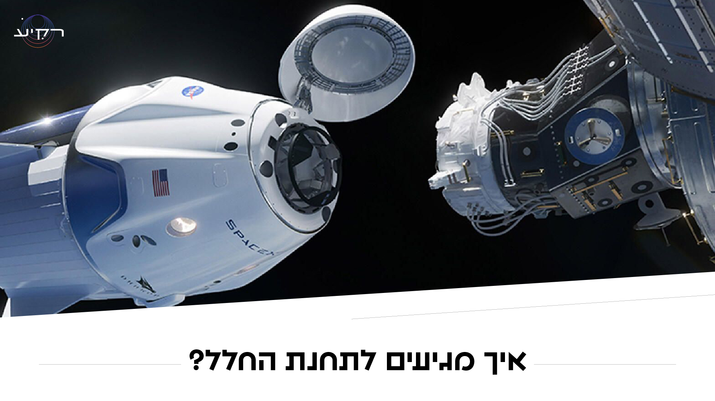
Notes:
ישנה יותר מאפשרות אחת, אך באופן כללי ההגעה מתבצעת באמצעות חלליות המיועדות לשאת אנשים, אשר משוגרות אל המסלול סביב כדור הארץ על גבי טילים – משגרים מיוחדים. החלליות מסוגלות לעגון עם תחנת החלל בביטחה, ולשוב בתום שהותן בחלל אל כדור הארץ.

Slide 15

Notes:
תחנת החלל עצמה הורכבה במסלול, ולא נועדה לעולם לשוב אל האדמה.
התחנה מיועדת להמשיך לפעול עוד שמונה שנים, ולא ידוע עדין כיצד, מתי, והיכן היא תסיים את תפקידה.
יש לכם רעיונות מעניינים?

Slide 16
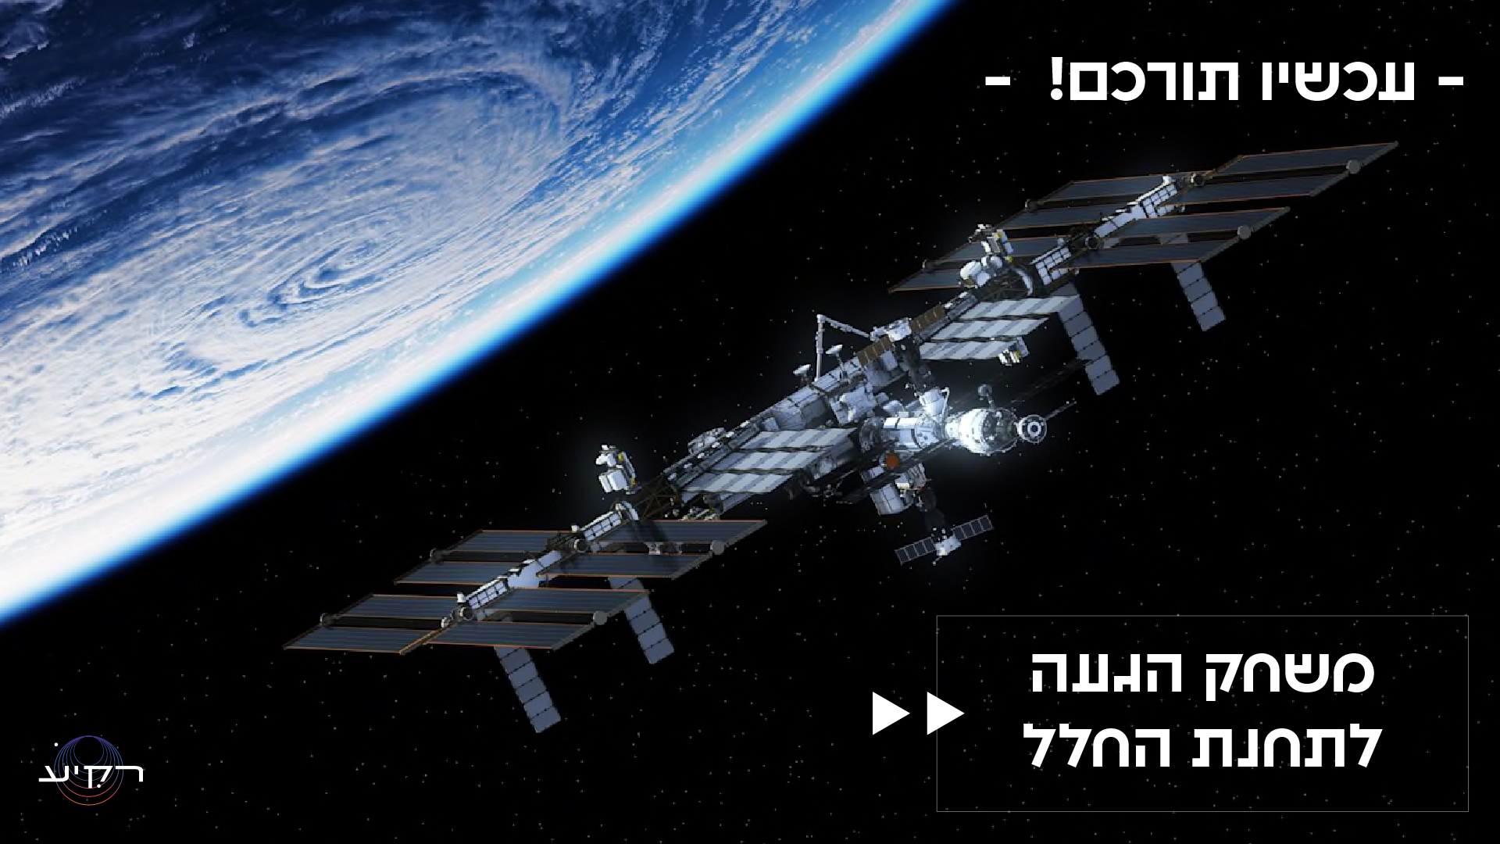
Notes:
https://www.naraview.com
משחק הגעה לתחנת החלל: https://www.naraview.com
יש להגדיר בתחילת המשחק ערך התחלתי וערך סופי.
ביחרו כערך התחלתי את עיר מגוריכם. (אפשר להתחיל מכל ערך שאתם רוצים)
הגדירו את ערך היעד כתחנת החלל הבינלאומית.
אפשר לשחק גם בעברית וגם באנגלית.
המטרה היא להגיע מערך ההתחלה אל ערך היעד במספר הנמוך ביותר של צעדים או בזמן הקצר ביותר.
ניתן לשחק ביחידים, או בקבוצות. אפשר לשחק שוב ושוב.
ניתן לעקוב אחר התקדמות המשתתפים בשידור חי.
מומלץ לשחק בקבוצה גדולה, ולהקרין את ההתקדמות על הלוח!

